Slide 1


NHIỆT LIỆT CHÀO MỪNG
CÁC THẦY CÔ GIÁO VỀ DỰ GIỜ
TIẾT HỌC NGÀY HÔM NAY

Slide 2

Khởi
động

Slide 3

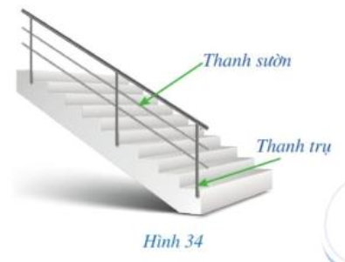
Trong thiết kế tay vịn cầu thang (Hình 34) người ta thường để các cặp thanh sườn song song với nhau, các cặp thanh trụ song song với nhau, tạo nên các hình bình hành.
“Hình bình hành có những tính chất gì? Có những dấu hiệu nào để nhận biết một tứ giác là hình bình hành”.

Slide 4
Tiết 13 §4: HÌNH BÌNH HÀNH

Slide 5
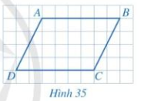
I. Định nghĩa
HĐ1:
Cho biết các cặp đối AB và CD, AD và BC của tứ giác ABCD ở hình 35 có song song với nhau hay không?
Gợi ý: các cặp đối AB và CD, AD và BC của tứ giác ABCD ở hình 35 có song song với nhau
Ghi nhớ: Hình bình hành là tứ giác có hai cặp cạnh đối song song.

Slide 6
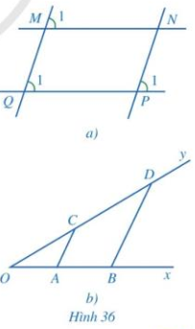
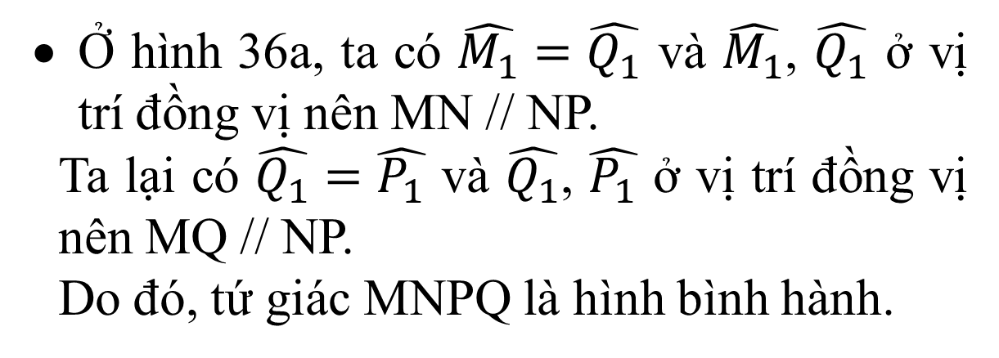
VD1: Ở hình 36, tứ giác nào là hình bình hành? Vì sao?
Giải:
Ở hình 36a, ta có $\hat{M_{1}}=\hat{Q_{1}}$ và $\hat{M_{1}}$, $\hat{Q_{1}}$ ở vị trí đồng vị nên MN // NP.
Ta lại có $\hat{Q_{1}}=\hat{P_{1}}$ và $\hat{Q_{1}}$, $\hat{P_{1}}$ ở vị trí đồng vị nên MQ // NP.
Do đó, tứ giác MNPQ là hình bình hành.
Ở hình 36b, AB và CD cắt nhau tại O nên AB và CD không song song với nhau. Do đó, tứ giác ABCD không phải là hình bình hành.

Slide 7
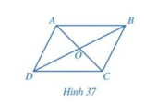
II. Tính chất
HĐ2: Cho Hình bình hành ABCD (Hình 37).
a) Hai tam giác ABD và CDB có bằng nhau hay không?
Từ đó, hãy so sánh các cặp đoạn thẳng: AB và CD; DA và BC.
b) So sánh các cặp góc: DAB và BCD; ABC và
CDA.
c) Hai tam giác OAB và OCD có bằng nhau hay không? Từ đó, hãy so sánh các cặp đoạn thẳng: OA và OC; OB và OD.

Slide 8
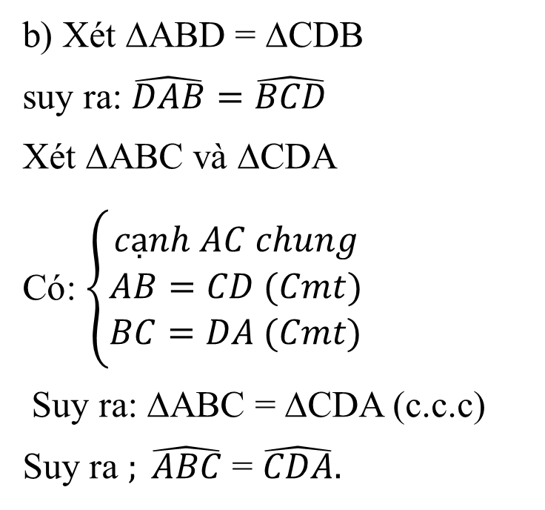
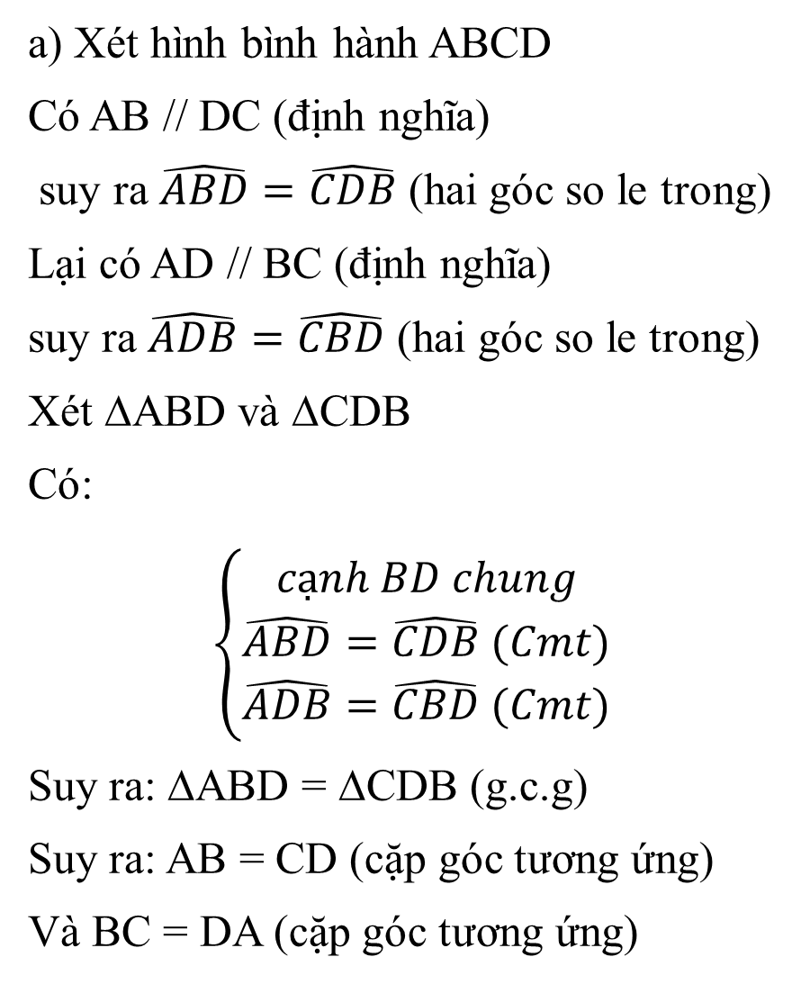
Gợi ý:
a) Xét hình bình hành ABCD
Có AB // DC (định nghĩa)
suy ra $\hat{ABD}=\hat{CDB}$ (hai góc so le trong)
Lại có AD // BC (định nghĩa)
suy ra $\hat{ADB}=\hat{CBD}$ (hai góc so le trong)
Xét ∆ABD và ∆CDB
Có:
$$\left\{\begin{aligned}cạnh BD chung \\ \hat{ABD}=\hat{CDB} (Cmt) \\ \hat{ADB}=\hat{CBD} (Cmt)\end{aligned}\right.$$
Suy ra: ∆ABD = ∆CDB (g.c.g)
Suy ra: AB = CD (cặp góc tương ứng)
Và BC = DA (cặp góc tương ứng)
b) Xét ∆ABD = ∆CDB
suy ra: $\hat{DAB}=\hat{BCD}$
Xét ∆ABC và ∆CDA
Có: $\left\{\begin{aligned}cạnh AC chung \\ AB=CD (Cmt) \\ BC=DA (Cmt)\end{aligned}\right.$
Suy ra: ∆ABC = ∆CDA (c.c.c)
Suy ra $; \hat{ABC}$ = $\hat{CDA}.$
Định lí: Trong một hình bình hành: a) Các cạnh đối bằng nhau; b) Các góc đối bằng nhau; c) Hai đường chéo cắt nhau tại trung điểm của mỗi đường.

Slide 9
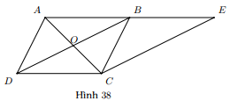
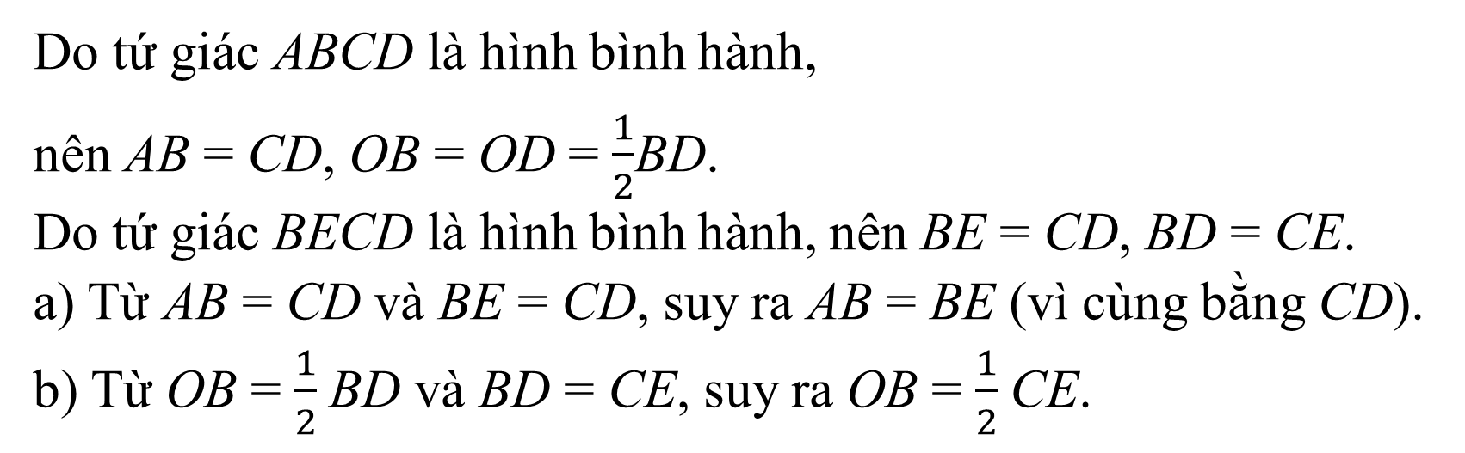
Ví dụ 2 (SGK- tr106) Cho hai hình bình hành ABCD và BECD, AC cắt BD tại O (Hình 38). Chứng minh: a) AB = BE; b) OB = 12CE.
Lời giải:
Do tứ giác ABCD là hình bình hành,
nên AB = CD, OB = OD = $\frac{1}{2}$BD. Do tứ giác BECD là hình bình hành, nên BE = CD, BD = CE. a) Từ AB = CD và BE = CD, suy ra AB = BE (vì cùng bằng CD). b) Từ OB = $\frac{1}{2}$BD và BD = CE, suy ra OB = $\frac{1}{2}$CE.

Slide 10
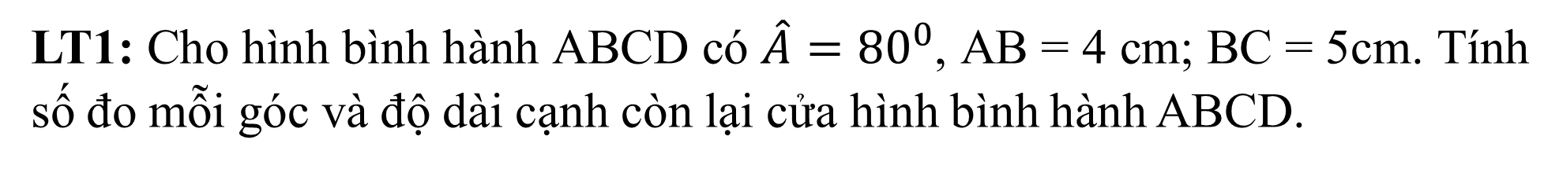
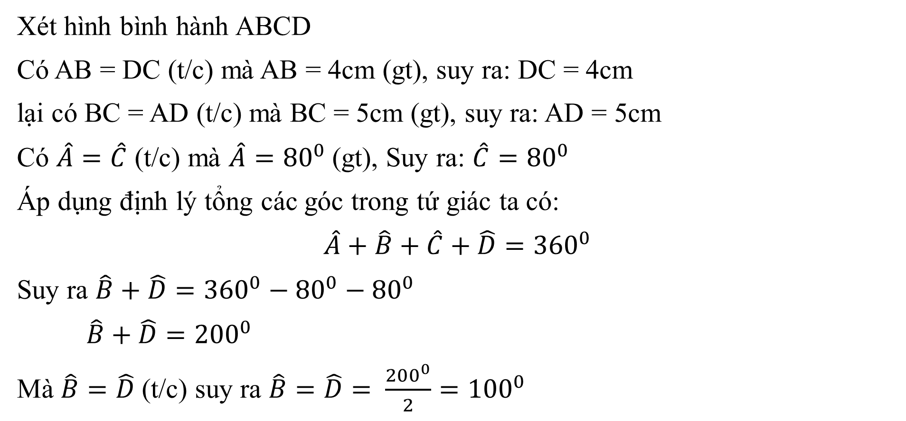
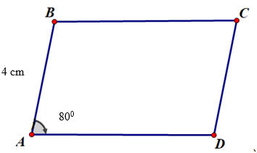
LT1: Cho hình bình hành ABCD có $\hat{A}={80}^{0}$, AB = 4 cm; BC = 5cm. Tính số đo mỗi góc và độ dài cạnh còn lại cửa hình bình hành ABCD.
Hướng dẫn:
Xét hình bình hành ABCD
Có AB = DC (t/c) mà AB = 4cm (gt), suy ra: DC = 4cm
lại có BC = AD (t/c) mà BC = 5cm (gt), suy ra: AD = 5cm
Có $\hat{A}=\hat{C}$ (t/c) mà $\hat{A}={80}^{0}$(gt), Suy ra: $\hat{C}={80}^{0}$
Áp dụng định lý tổng các góc trong tứ giác ta có:
$$\hat{A}+\hat{B}+\hat{C}+\hat{D}={360}^{0}$$
Suy ra $\hat{B}+\hat{D}={360}^{0}−{80}^{0}−{80}^{0}$
$\hat{B}+\hat{D}={200}^{0}$
Mà $\hat{B}=\hat{D}$(t/c) suy ra $\hat{B}=\hat{D}= \frac{{200}^{0}}{2}={100}^{0}$

Slide 11

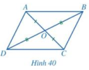
III. Dấu hiệu nhận biết
HĐ3: SGK trang 106
a) Cho tứ giác ABCD có AB = CD, BC = DA (Hình 39).
Hai tam giác ABC và CDA có bằng nhau hay không?
Từ đó, hãy so sánh các cặp góc: BAC và DCA; : ACB và CAD.
ABCD có phải hình bình hành hay không?
b) Cho tứ giác ABCD có hai đường chéo AC và BD cắt nhau tại điểm O của mỗi đường (Hình 40).
Hai tam giác ABO và CDO có bằng nhau hay không? Từ đó, hãy so sánh các cặp góc: BAC và DCA; ACB và CAD.
ABCD có phải hình bình hành hay không?

Slide 12
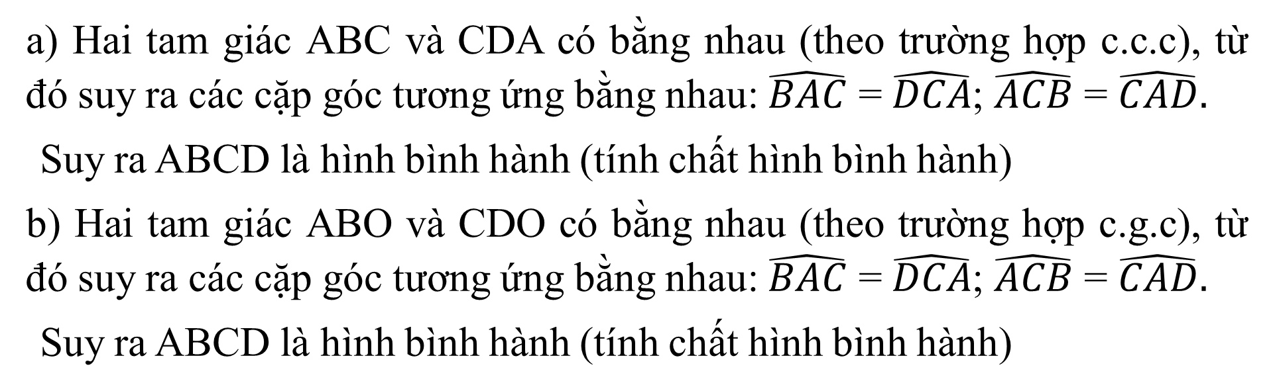
Gợi ý:
a) Hai tam giác ABC và CDA có bằng nhau (theo trường hợp c.c.c), từ đó suy ra các cặp góc tương ứng bằng nhau: $\hat{BAC}$ = $\hat{DCA}$; $\hat{ACB}$ = $\hat{CAD}.$
Suy ra ABCD là hình bình hành (tính chất hình bình hành)
b) Hai tam giác ABO và CDO có bằng nhau (theo trường hợp c.g.c), từ đó suy ra các cặp góc tương ứng bằng nhau: $\hat{BAC}$ = $\hat{DCA}$; $\hat{ACB}$ = $\hat{CAD}.$
Suy ra ABCD là hình bình hành (tính chất hình bình hành)
Ghi nhớ: Ta có những dấu hiệu nhận biết sau: Tứ giác có các cặp cạnh đối bằng nhau là hình bình hành. Tứ giác có hai đường chéo cắt nhau tại trung điểm của mỗi đường là hình bình hành.

Slide 13
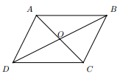
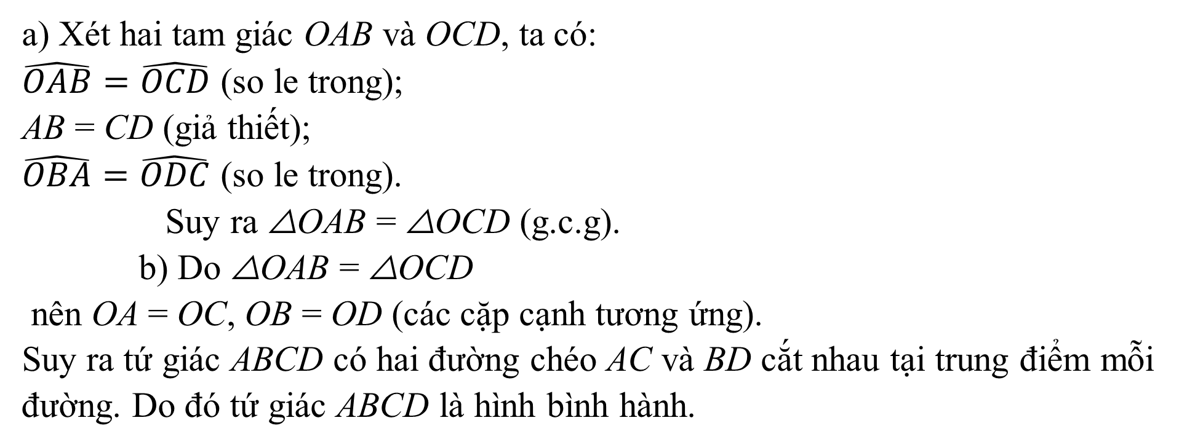
Ví dụ 3 (SGK-tr107) Cho tứ giác ABCD có hai cạnh đối AB và CD song song và bằng nhau, hai đường chéo AC và BD cắt nhau tại O. Chứng minh: a) △OAB = △OCD; b) Tứ giác ABCD là hình bình hành.
Lời giải.
a) Xét hai tam giác OAB và OCD, ta có: $\hat{OAB}=\hat{OCD}$ (so le trong); AB = CD (giả thiết); $\hat{OBA}=\hat{ODC}$ (so le trong). Suy ra △OAB = △OCD (g.c.g). b) Do △OAB = △OCD
nên OA = OC, OB = OD (các cặp cạnh tương ứng). Suy ra tứ giác ABCD có hai đường chéo AC và BD cắt nhau tại trung điểm mỗi đường. Do đó tứ giác ABCD là hình bình hành.

Slide 14
Chú ý: Tứ giác có hai cạnh đối song song và bằng nhau là hình bình hành. Tứ giác có các cặp cạnh đối bằng nhau là hình bình hành.
LUYỆN TẬP 2

Slide 15
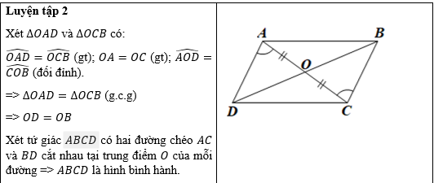

Slide 16
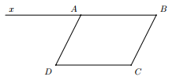


Bài 1. Cho tứ giác ABCD có $\hat{DAB}=\hat{BCD}$, $\hat{ABC}=\hat{CDA}$. Kẻ tia Ax là tia đối của tia AB. Chứng minh: a) $\hat{ABC}$ + $\hat{DAB}$ = 180⁰; b) $\hat{xAD}$ = $\hat{ABC}$, AD // BC; c) Tứ giác ABCD là hình bình hành.
Lời giải.
a) Xét tứ giác ABCD có $\hat{DAB}+\hat{ABC}+\hat{BCD}+\hat{CDA}$ = 360⁰ (tổng các góc của một tứ giác). Mà $\hat{DAB}=\hat{BCD}$, $\hat{ABC}=\hat{CDA}$ (giả thiết) Nên $\hat{DAB}+\hat{ABC}+\hat{DAB}+\hat{ABC}$ = 360⁰. 2$\hat{ABC}$ + 2$\hat{DAB}$ = 360⁰ ⇔ 2($\hat{ABC}$ + $\hat{DAB}$)= 360⁰ ⇔ $\hat{ABC}$ + $\hat{DAB}$ = 180⁰.
b) Theo ý a suy ra AD // BC nên $\hat{xAD}$ = $\hat{ABC}$ (đồng vị).
c) Ta có AB // DC và BC // AD nên tứ giác ABCD là hình bình hành

Slide 17
HƯỚNG DẪN VỀ NHÀ
Ghi nhớ kiến thức trong bài.
Hoàn thành các bài tập trong SBT
Chuẩn bị bài mới: "Bài 5: Hình chữ nhật".

Slide 18



Cảm ơn quý thầy cô
và các em học sinh !

